Slide 1
Exponentes y radicales
(Versión preliminar)
M. en C. René Benítez López
Departamento de Matemáticas
Universidad Autónoma Metropolitana-Iztapalapa

Slide 2

Mediante el trazo de 4 líneas, una los 9 puntos que siguen. No se permite levantar el lápiz del papel, ni recorrer dos veces la misma línea, ni tocar dos veces el mismo punto.
Un poco de gimnasia mental

Slide 3
Solución:

Slide 4

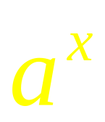
Un año luz es igual a 9 461 000 000 000 000 km. Esta cantidad también se expresa así:
El producto
se abrevia como
lo cual se lee 10 a la 12, en ello el número 10 se llama base y el número 12 se llama exponente, y ambas cosas forman lo que se llama una potencia. El exponente indica el número de veces que la base actúa como factor en el producto que se abrevia.
Los términos que forman una potencia son estos:
x es el exponente
a es la base

Slide 5
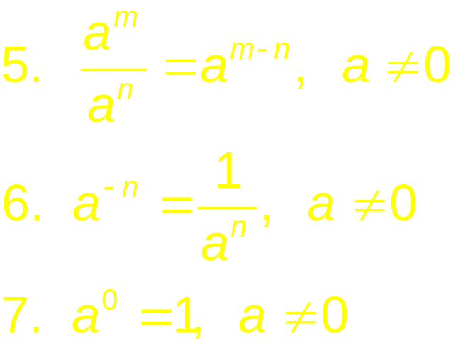
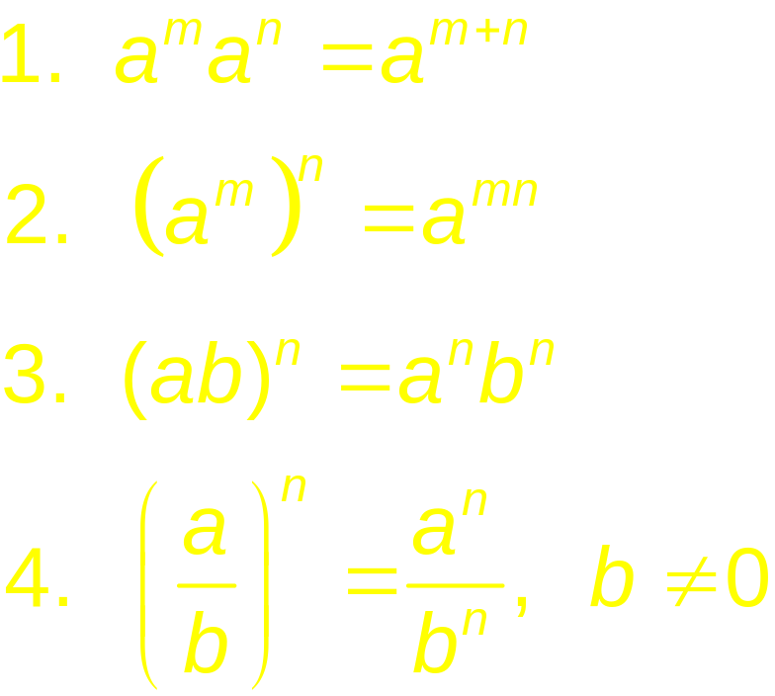
Leyes de los exponentes:

Slide 6
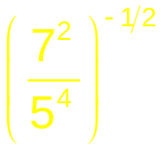
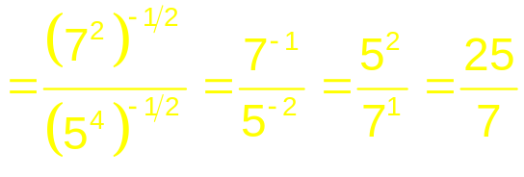

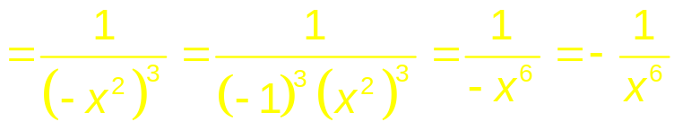
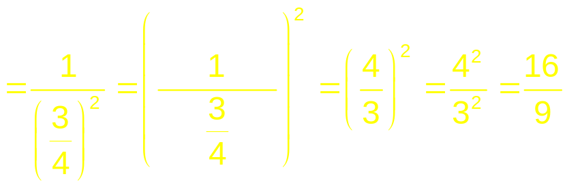
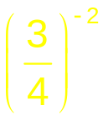
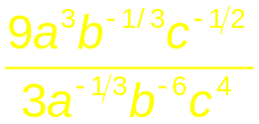
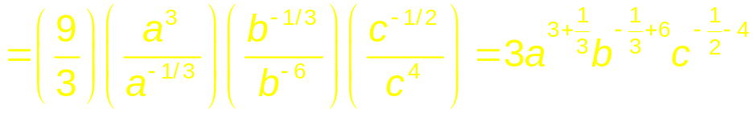

Ejemplo 1
Ejemplo 2
Ejemplo 3
Ejemplo 4

Slide 7
Leyes de los radicales
Los radicales se rigen por las leyes de los exponentes, porque:

Slide 8
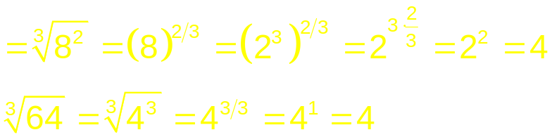




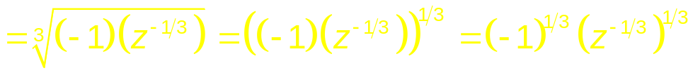
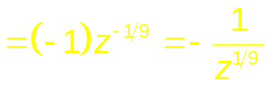
Ejemplo 5
Ejemplo 6
Ejemplo 7

Slide 9
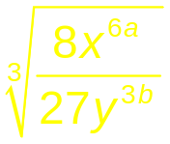
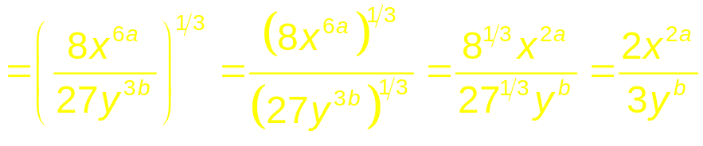
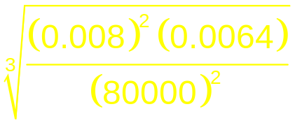
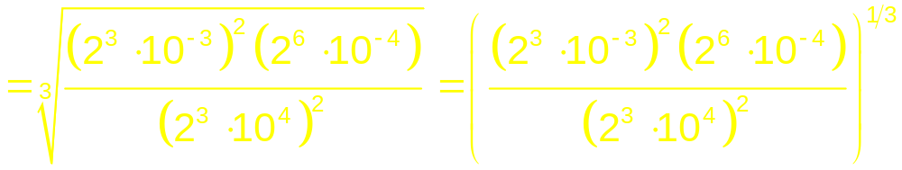
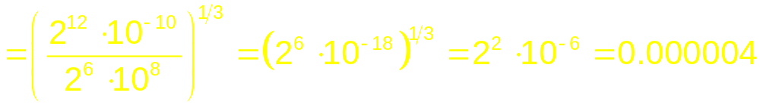

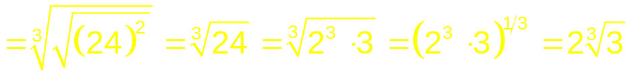
Ejemplo 8
Ejemplo 9
Ejemplo 10

Slide 10

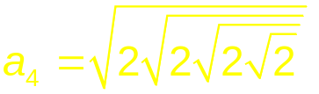


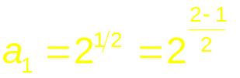
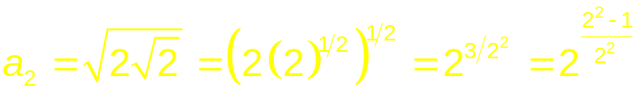
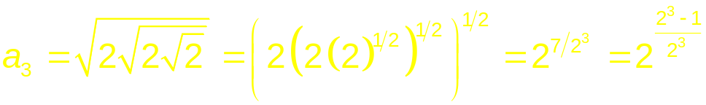
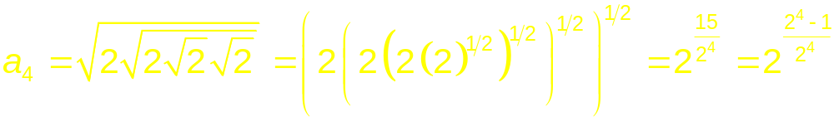
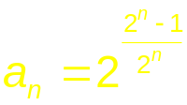
Ejemplo 11
Si
exprese como potencia fraccionaria de 2 cada uno de los términos de la sucesión anterior, y obtenga en la misma forma el término a_{n} de la sucesión, en donde n es un número entero positivo.
Solución
Nótese que:
Entonces:

Slide 11
Problema de aplicación:
Júpiter es el planeta más grande del Sistema Solar, y tiene un diámetro aproximado de 142 880 000 m, y el más pequeño es Plutón con un diámetro aproximado de
3 500 000 m. ¿Cuántos plutones caben en Júpiter?

Slide 12


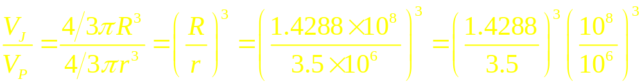
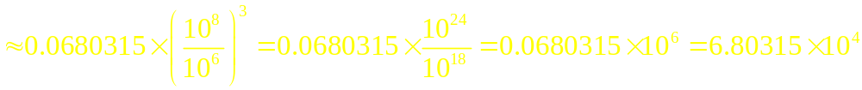
Solución
Sea el volumen de Júpiter y sea el volumen de Plutón, entonces:
Así que, caben aproximadamente 68,031 plutones en Júpiter.

Slide 13
Fin

